Slide 1
ArKitap
Unity Artırılmış Gerçeklik
Notes:
Bu slayttaki resmi değiştirmek için resmi seçin ve silin. Sonra, yer tutucudaki Resimler simgesine tıklayarak kendi resminizi ekleyin.

Slide 2
Proje Tanımı
ArKitap projesi, Unity platformu üzerinde artırılmış gerçeklik kullanılarak geliştirilecektir.
Vuforia View ile nesneler tanımlanacak ve uygulamaya eklenecektir.
Uygulama ile kitap tanındığı zaman 3 buton ekrana gelecektir.
Butonlar;
İlk buton, kitabın adını,
İkinci buton, kitabının yazarını,
Üçüncü buton, kitabın özetini seslendirecektir.

Slide 3
AMAÇ VE HEDEF
ArKitap projesinin çocukların ilgisini çekebilecek bir proje olması hedeflenmektedir.
ArKitap projesi ile, kişilerin okumak istedikleri kitaplar hakkında, butonlar yardımıyla kitabın ismi, yazarı ve özeti hakkında bilgi sahibi olabilmeleri hedeflenmektedir.

Slide 4
PLANLAMA
ArKitap projesinin toplam iş süresi 13 hafta olarak belirlenmiştir.
Proje ilk aşamada 10 kitapla sınırlandırılacaktır.
Proje, android telefonlar üzerinden kullanılacaktır.
Proje Agile yönetim biçimine göre geliştirilecektir.
Proje, C# programlama dili kullanılarak Android’e göre derlenecektir.
ArKitap projesinde kullanılacak teknolojiler;
Unity,
Vuforia,
Vuforia View olarak belirlenmiştir.

Slide 5
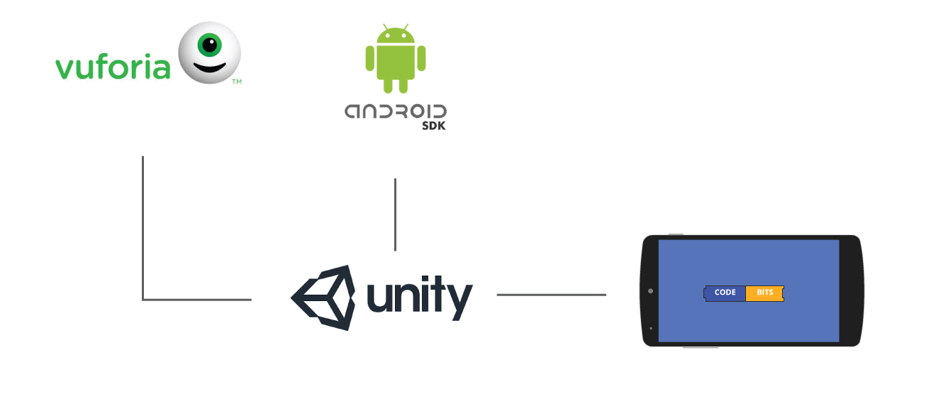

Slide 6
Sistem ve Kullanıcı Gereksinimleri
Sistem Android telefonlar üzerinde kullanılacaktır.
Kullanıcı tarafından uygulamada bulunan kitap tanıtıldığı zaman butonlar yardımıyla uygulama gerçekleştirilecektir.
Uygulamanın şimdilik 10 kitapla sınırlandırılmış olmasının sebebi, kitap sayısının arttıkça sistem yükünün de artmasına bağlı olarak sistemin yavaş çalışmasıdır.
Sistemin etkin olabilmesi için, ilk olarak android telefonun çalıştırılması ardından kitabın tanıtılması gerekmektedir.
Etkin bir biçimde çalışabilmek için sistemin beklentileri;
Kitap kapağında deformansyonlar olmaması,
Ortam ışığının az ya da çok olmaması,
Kullanılacak olan android telefonunun kamera özelliğinin olması,
Android telefonunun vufoira özelliğini kullanabilmesi için uygun sürümde olması,
Kullanılacak ses kayıtlarının anlaşılır olması.

Slide 7
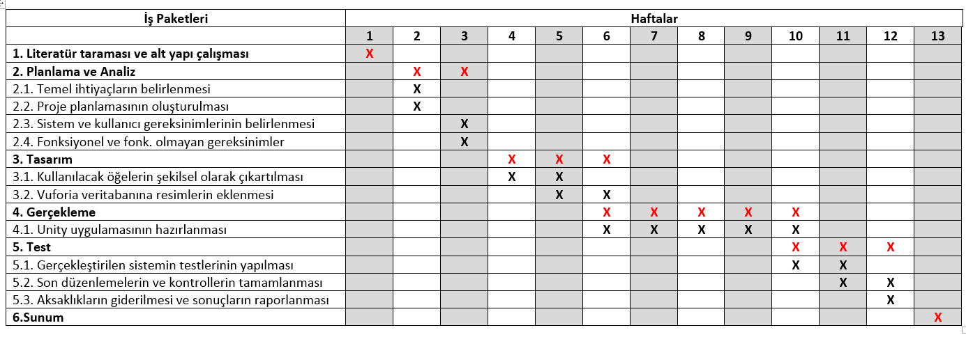

Slide 8
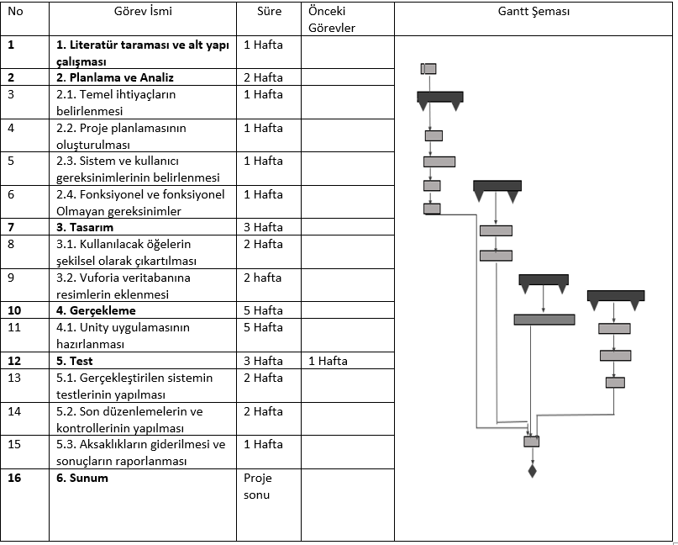
GANTT ŞEMASI

Slide 9
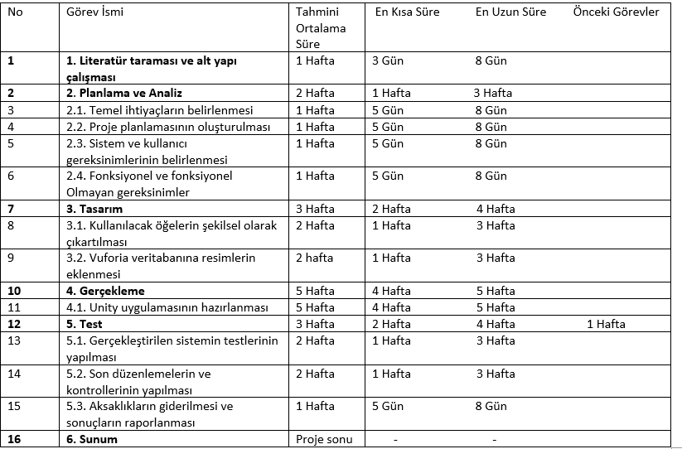
KRİTİK YOLAR

Slide 10
ANALİZ
Projenin gerçekleştirilmesi için;
Programa eklenecek örnek kitaplara,
Ses dosyalarına,
Unity platformuna,
Vuforia View bilgisine,
C# programlama dili bilgisine,
.jpeg veya .png uzantılı dosyaların tutulacağı vuforia veritabanına,
Andorid üzerinde derlenebilmesi için android platformu ve bilgisine ihtiyaç vardır.
Proje 2D boyutunda gerçekleştirilecektir.
.jpeg ve .png uzantılı dosyalar kullanılacaktır.

Slide 11
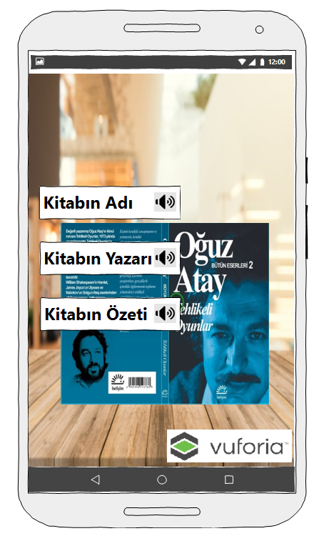
TASARIM
Proje tamamlandığında beklenen ekran yan taraftaki resimde tasarlanmıştır.

Slide 12
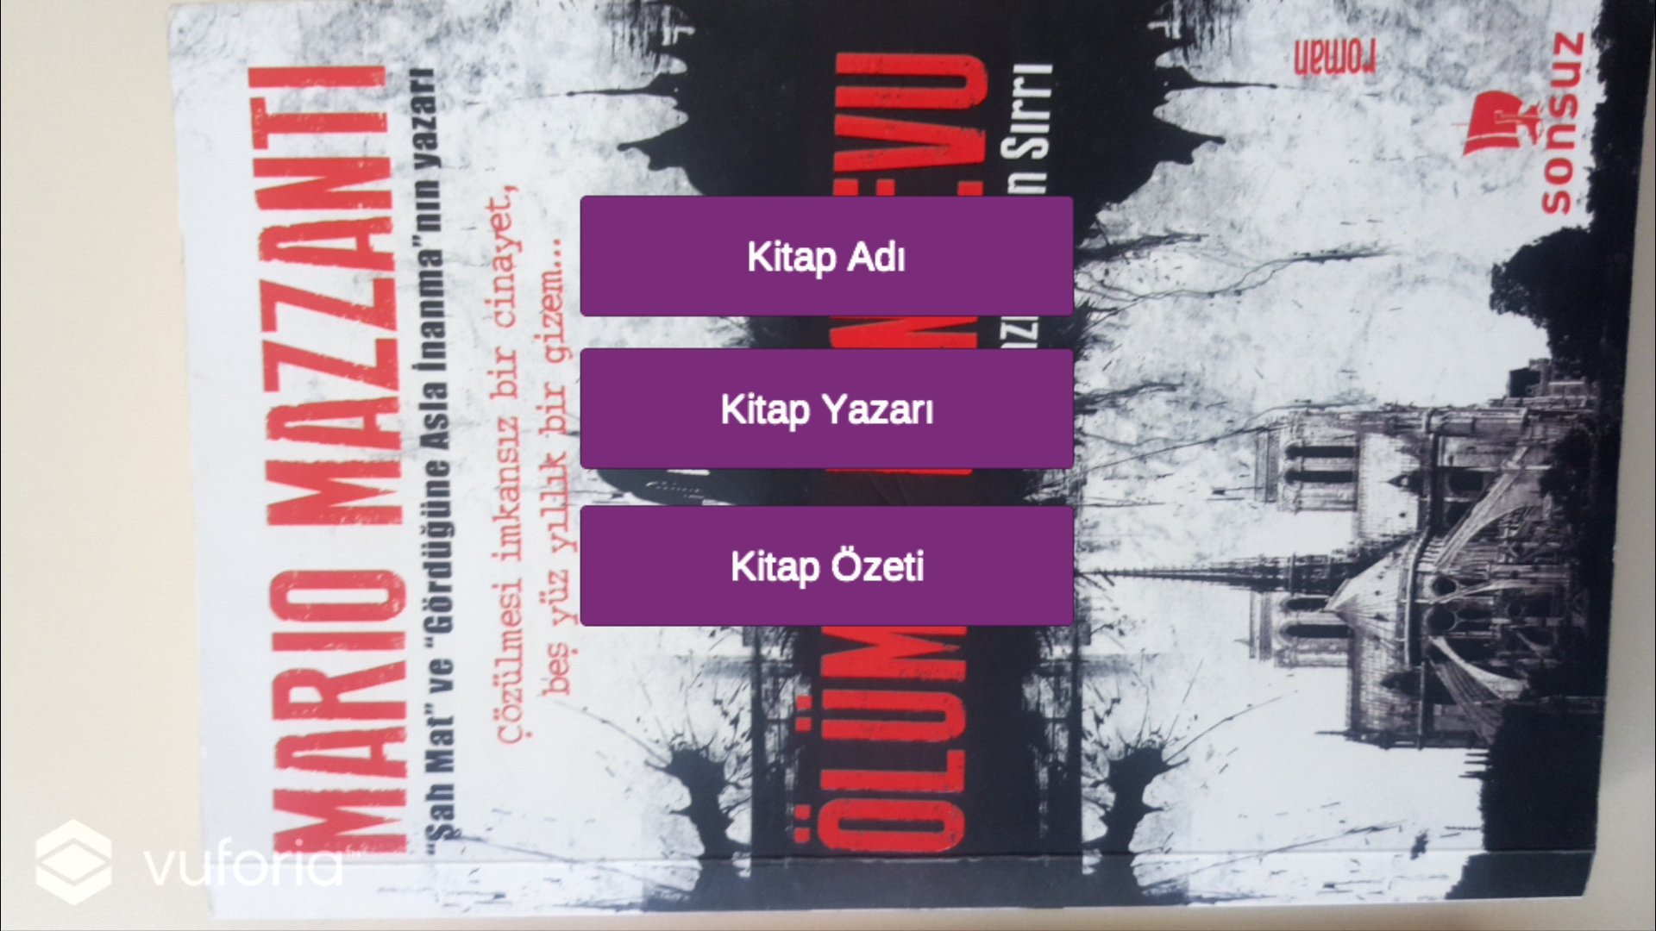
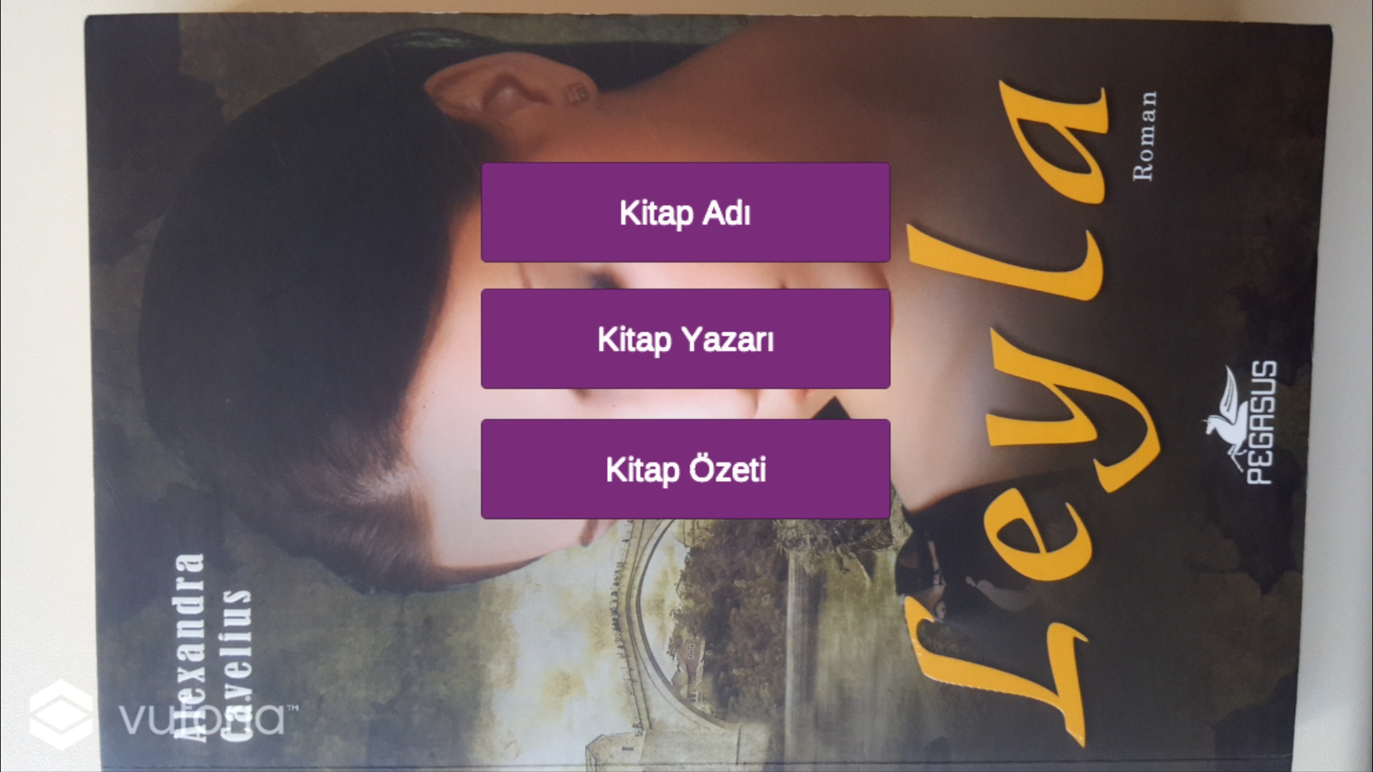

Slide 13
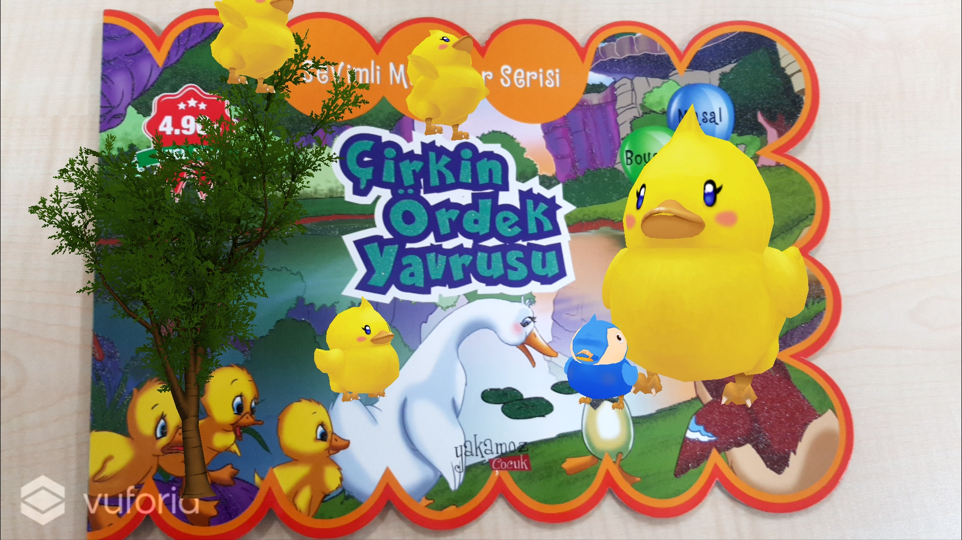

Slide 14
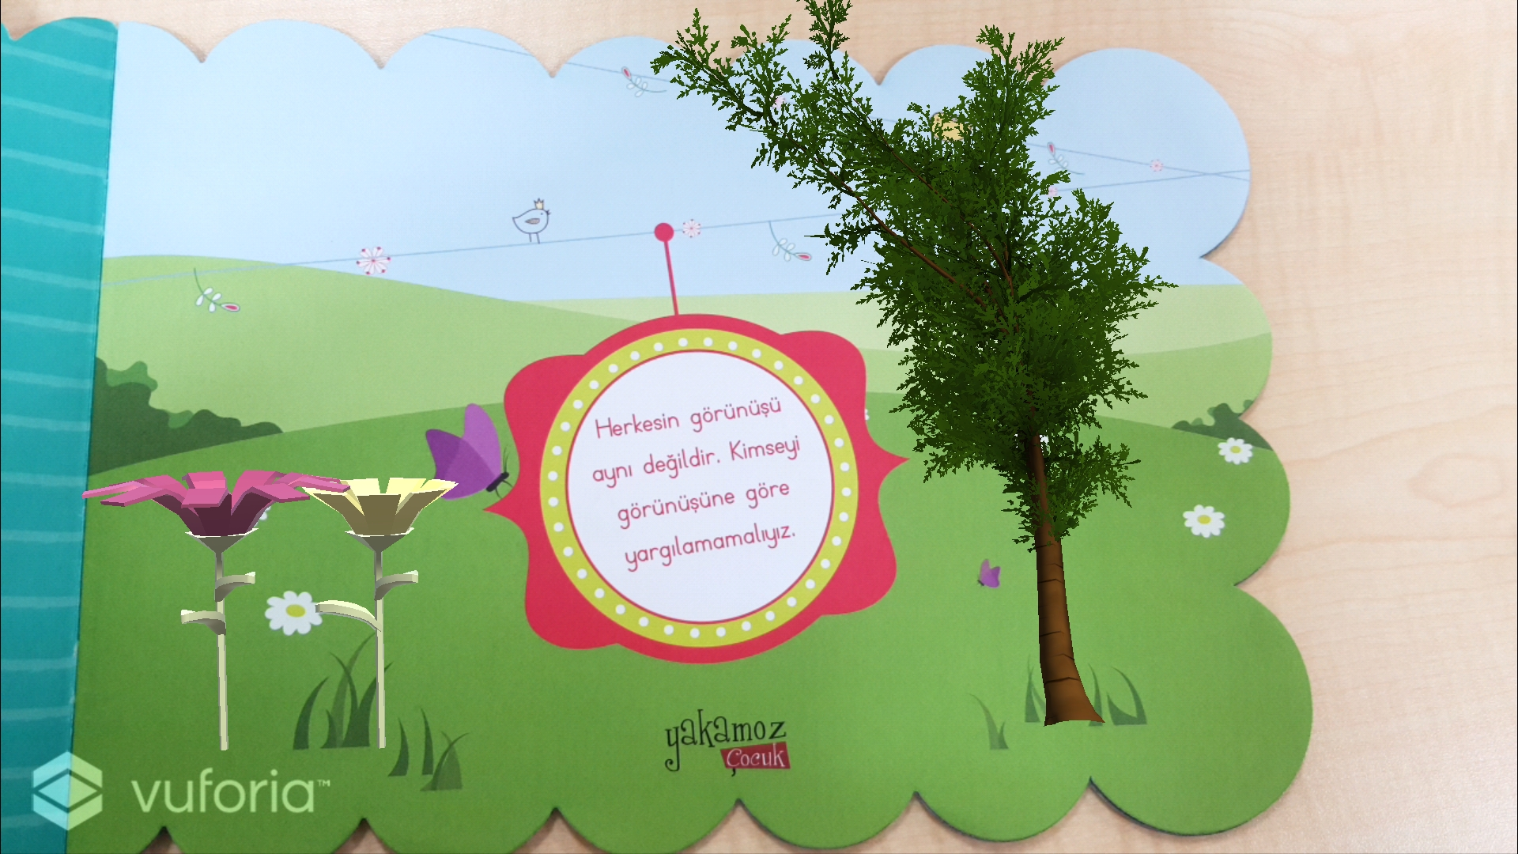

Slide 15
